Slide 1

Отчет по проекту
Infinity Games Studio
Presents
Дюбкова А.Ю. Кордияк Т.Д. Матус Д.Д.

Slide 2

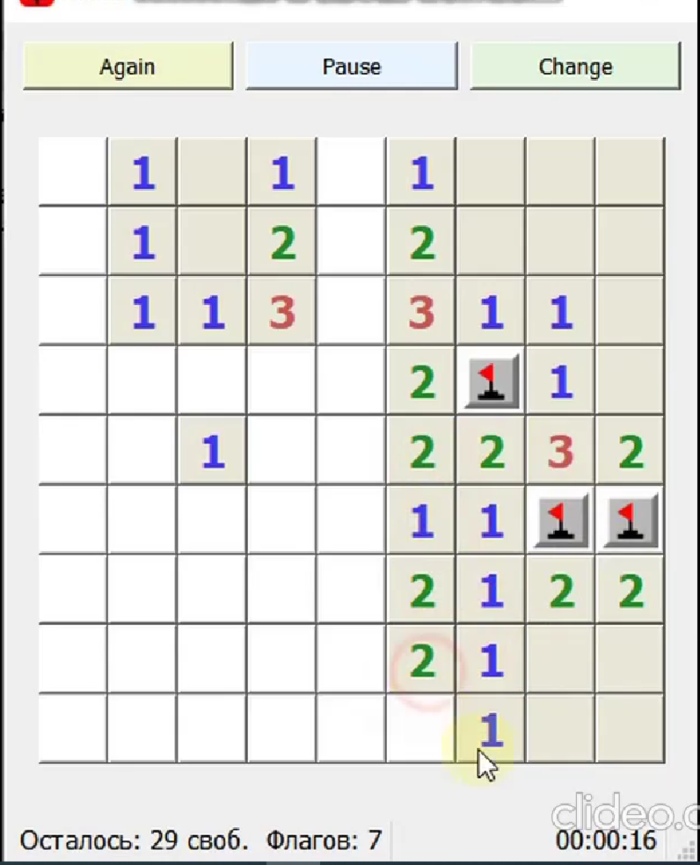
Infinity Games
Сапёр
(Minesweeper)

Slide 3
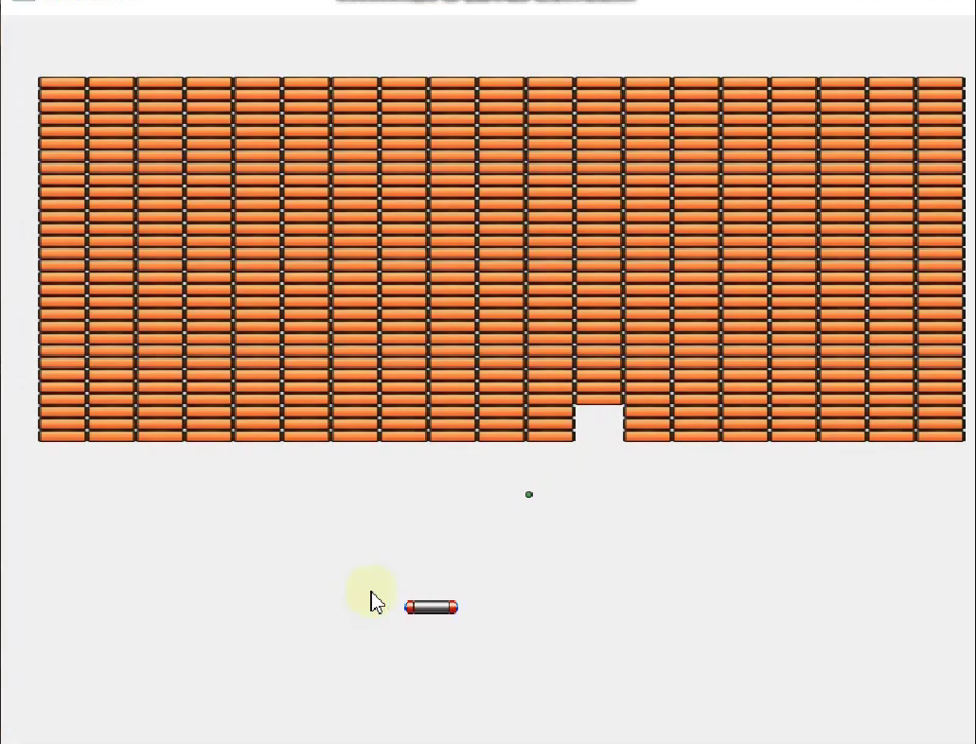
Infinity Games
Понг (Breakout)

Slide 4
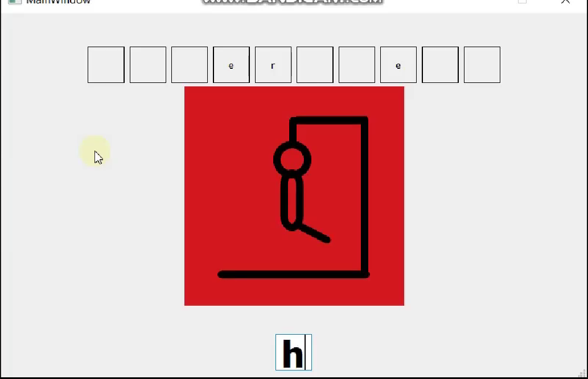
Infinity Games
Висельница(Hangman)

Slide 5
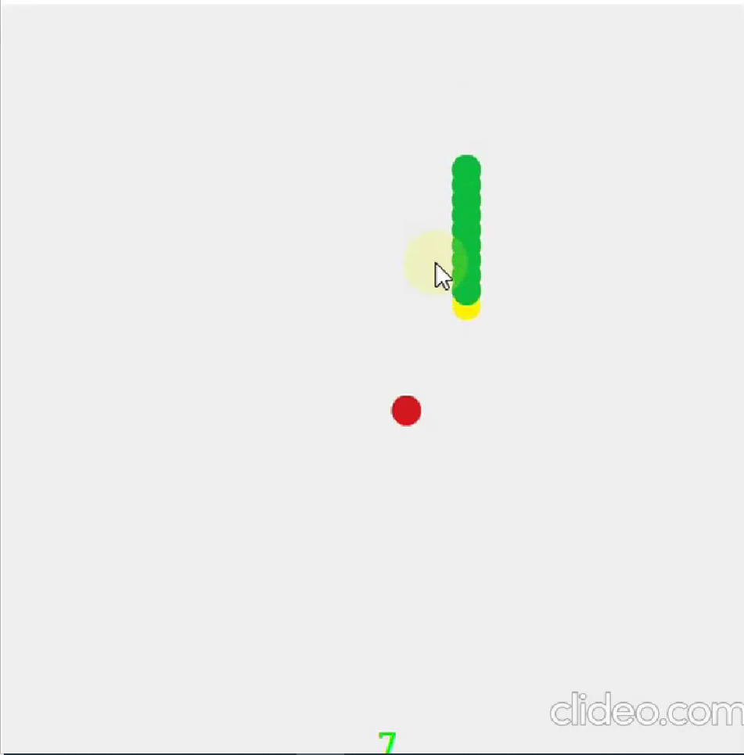
Infinity Games
Змейка (Snake)

Slide 6
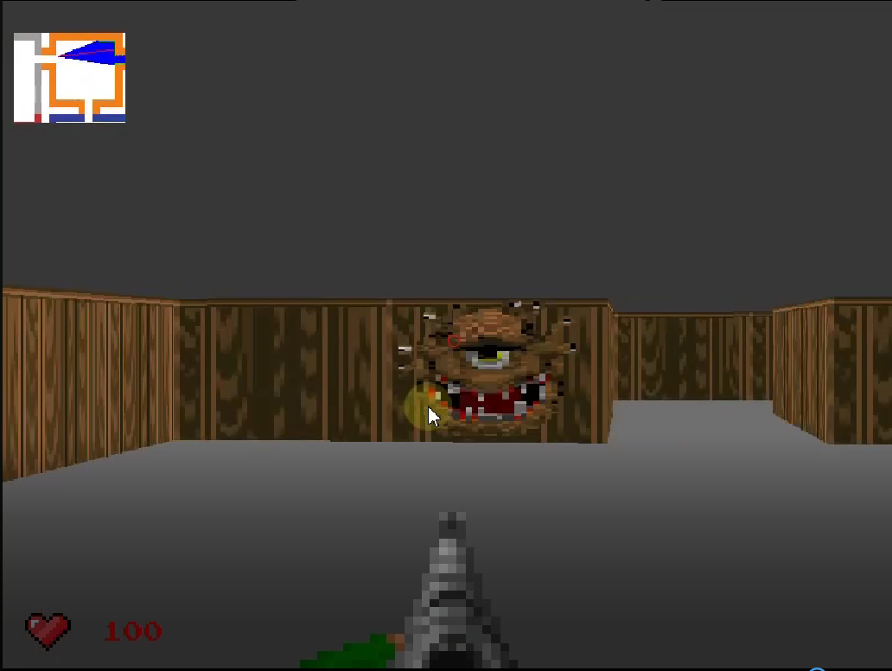
Infinity Games
Подземелье (Ancient Dungeons)

Slide 7
Спасибо за внимание

